Slide 1
Tavolo di lavoro sull’Educazione ambientale
Presentazione delle tesi iniziali
Serena Recagno
(Agenzia Regionale per la Protezione dell’Ambiente Ligure)
«Allo stato attuale delle cose, il coraggio dell’utopia è il solo modo di essere veramente realisti»
Aurelio Peccei

Slide 2
2014. Un anno di anniversari…
20 anni di Sistema InFEA (Informazione Formazione ed Educazione Ambientale)
Chiusura della Decade UNESCO per l’Educazione allo Sviluppo Sostenibile (DESS)

Slide 3
Oggi: uno sguardo rivolto al futuro…
Come si è arrivati alla Conferenza Regionale del Sistema Educativo
Impostazione dei lavori del tavolo

Slide 4
Le tesi iniziali – Area dell’organizzazione
Adozione dell’ECO-POF e/o della carta della sostenibilità della scuola e del territorio
Individuazione di modalità organizzative interne che permettano migliori spazi di confronto
Stipula di patti di corresponsabilità scuola – territorio (EE.LL, famiglie)
Introduzione di strumenti facilitanti e incentivanti
Promozione del ruolo di alcune figure chiave per il benessere scolastico e per la sostenibilità a scuola

Slide 5
Le tesi iniziali – Area dell’aggiornamento
Promuovere l’aggiornamento degli insegnanti sugli obiettivi, i contenuti, le metodologie dell’educazione ambientale e alla sostenibilità, per promuovere progetti trasversali e per l’inserimento dei principi della sostenibilità all’interno dell’insegnamento di tutte le discipline (elaborazione di un curriculum verticale in educazione ambientale e alla sostenibilità)

Slide 6
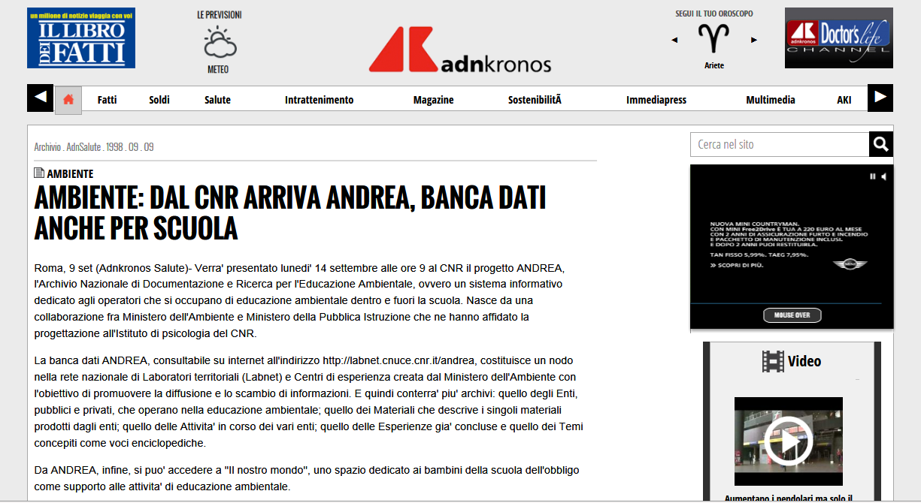
Le tesi iniziali – Area degli strumenti
Redazione di strumenti educativi specifici
Creazione di database e/o cataloghi online sulle risorse e le buone pratiche in atto
1998!

Slide 7
Grazie!
Buon
lavoro!
serena.recagno@arpal.gov.it

